Slide 1


Кыргыз Республикасынын Улуттук статистика комитети
2017-ж. т³ш³м³ ³ч³н айдоо аянттарын колдонуу жана айыл- чарба ¼с³мд³кт¼р³н³н айдоо аянттары
Басма с¼з жыйындары
Улутстатком 2017-ж. 11-июлу
Гульзейнеп Мурсабекова
Реалдуу сектор статистикасы башкармалыгынын начальниги

Slide 2

Кыргыз Республикасынын £км¼т³н³н 2016-ж. 23-ноябрындагы «2017-ж. Статистикалык иштердин Программасы» токтомунун негизинде ушул жылдын май айында айыл-чарба ¼с³мд³кт¼р³н³н айдоо аянттарына бир жолку эсеп ж³рг³з³лд³
з
Жергиликт³³ ¼з алдынча башкаруу комитети эсеп ж³рг³з³шт³:
31 шаарлардын, анын ичинде Бишкек ш., Ош ш. аймактарында
453 айыл ¼км¼т³н³н аймактарында
Мамлекеттик статистисти-калык отчеттуулук №4 -АЧ формасы
№2 ДЧ формасы жана №1-себ³³ ЖКЧ ДЧ жана ЖКЧ чарбалары боюнча
№2 формасы мамлекеттик айыл-чарба жерлерин ижарага алуу жана айыл ¼км¼т³н¼ караштуу айдоо жерлери

Slide 3
2017-ж. т³ш³м³ ³ч³н айыл-чарба ¼с³мд³кт¼р³н³н айдоо аянттары (бардык чарба категориялары боюнча)
мурдагы жылга салыштырмалуу к¼п:
1207,1 ми¾
гектарды т³зд³
14,8 ми¾
гектарга
1,2 пайызга
же
.
Айдоо аянттарынын 1,2% пайызга ¼ск¼н³н¼ карабастан, айыл-чарба ¼с³мд³кт¼р³н³н т³з³л³ш³нд¼ белгил³³ ¼зг¼р³³л¼р болду

Slide 4
2017-ж. айыл-чарба ¼с³мд³кт¼р³н³н айдоо аянттары
(бардык чарба категориялары боюнча)
Айыл-чарба ¼с³мд³кт¼р³н³н к³зд³к себ³³с³ - 146,3 ми¾ гектар
(25,5 ми¾ гектарга, же 14,9% азайды)
Айыл-чарба ¼с³мд³кт¼р³н³н жаздык себ³³с³ - 738,2 ми¾ гектар
(23,6 ми¾ гектарга, же 3,3% к¼б¼йд³)
Мурдагы жылга карата себилген к¼п жылдык ч¼пт³н аянты –
322,6 ми¾ гектар
(16,7 ми¾ гектарга, же 5,5% к¼б¼йд³)
Айыл-чарба ¼с³мд³кт¼р³н³н жалпы айдоо аянттары - 1207,1 ми¾ гектар
(14,8 ми¾ гектарга, же
1,2% к¼б¼йд³)

Slide 5
Айыл-чарба ¼с³мд³кт¼р³н³н айдоо аянттарынын т³з³л³ш³ (бардык чарба категориялары боюнча)
Башка ¼с³мд³кт¼р:
кант кызылчасы, пахта, тамеки, к³р³ч, бакча ¼с³мд³кт¼р³
.

Slide 6
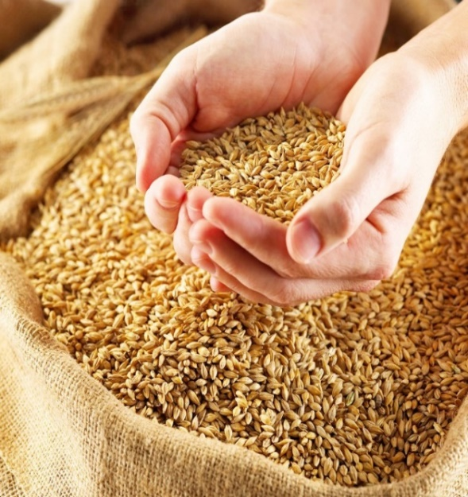
Дан ¼с³мд³кт¼р³н³н айдоо аянттарынын ¼с³³ темпи (дан буурчак, к³р³ч жана кара к³р³чт³ кошпогондо), мурдагы жылга карата пайыз менен
2017-ж. дан ¼с³мд³кт¼р³н³н айдоо аянттарынын салыштырма салмагы 45,3% т³зд³, буудайдын себ³³ аянтынын кыскарганына байланыштуу, мурдагы жылга салыштырмалуу 1,9% азайды
.
Дан ¼с³мд³кт¼р³н³н негизги т³рл¼р³н³н айдоо аянттары (ми¾ гектар)
 | 1991 | 2016 | 2017
Буудай | 193,6 | 270,4 | 250,2
Арпа | 290,1 | 184,6 | 194,5
Дандык ж³г¼р³ | 62,3 | 101,7 | 101,4

Slide 7
Аймак боюнча айыл-чарба ¼с³мд³кт¼р³н³н айдоо аянттары (бардык чарба категориялары боюнча)
Дан ¼с³мд³кт¼р³н³н айдоо аянттарынын э¾ чо¾ ³л³ш³ Чүй облусунун чарбаларына (43,4%), Ыссык-К¼л (16,3%), Ош (15,9%), Жалал-Абад областарынын чарбаларына (10,9%) туура келет.
Жашылча ¼с³мд³кт¼р³н³н айдоо аянттарынын э¾ чо¾ ³л³ш³ Чүй облусунун чарбаларына (39%), Жалал-Абад (22%), Ош (18,1%), Талас (7,6%) областарынын чарбаларына туура келет.

Slide 8
2017-ж. жашылча ¼с³мд³кт¼р³н³н айдоо аянттарынын т³з³л³ш³ (бардык чарба категориялары боюнча, жыйынтыкка карата пайыз менен)
2016-ж. салыштыр-малуу жашылча ¼с³мд³кт¼р³-н³н айдоо аянты 0,5 ми¾ гектарга, же 0,9 пайызга к¼б¼йд³
Башка жашылчалар: болгар калемпири, баклажан, жашылдар

Slide 9
Айыл-чарба ¼с³мд³кт¼р³н³н айдоо аянттарынын динамикасы (1991 -ж. карата пайыз менен)
Посевные площади сельскохозяйственных культур в динамике (в процентах к 1991)
Республикада жыл сайын айдоо аянттарынын ¼с³³с³ байкалды, бирок буга карабастан 90-чу жылдардын де¾гээлине жет³³с³ республикада ишке ашкан жок. 1991-ж. салыштырмалуу 2017-ж. айдоо аянттарынын азайюу темпи 5,7% т³зд³.

Slide 10

Аянттарынын пайдаланылбаганынын себептери
(бардык чарба категориялары боюнча)
2017-ж. 1-январына карата республика боюнча жалпы айдоо аянттары 1,3 млн. гектарды т³зд³
2017-ж. жалпы айдоо аянттарынын ичинен пайдаланылбаган айдоо аянттары 75 ми¾ гектарды, же 5,8% т³зд³
Башка себептери: техниканын жана КММ жетишсиздиги, акча каражаттарынын жетишсиздиги, табигый кырсыктардын таасири (жер к¼чк³, сел), ¼н¼р-жай ³ч³н коргологон, бош турган жерлер ж.б.

Slide 11
Жыйынтыгы: 2017-ж. т³ш³м³ ³ч³н айдоо аянттарын пайдалануу жана айыл-чарба ¼с³мд³кт¼р³н³н айдоо аянттарынын жыйынтыгы к¼рс¼тт³:
1. Айыл-чарба ¼с³мд³кт¼р³н³н айдоо аянттарынын ¼с³³ тенденциясы жана анын т³з³м³н³н ¼зг¼р³³с³ бир нече жылдар бою сакталууда;
2. Алынган жыйынтык Ж£Б (айыл ¼км¼т³) ³ч³н ¼с³мд³к ¼ст³р³³ч³л³кк¼ зарыл болгон к¼л¼мд³ аныктоодо маалымат базасы болуп эсептелет:
Буудай
Жашыл-чалар
Картошка
Техникалык ¼с³мд³кт¼р
Тоют ¼с³мд³кт¼р³
Бакча ¼с³мд³кт¼р³

Slide 12
К£½²Л БУРГАНЫҢЫЗДАРГА ЧО½ РАХМАТ!
Электрондук дарек: gmursabekova@stat.kg

